Slide 1
PowerPoint
第一单元 公民的政治生活

Slide 2
第
一
课
生活在人民当家作主的国家

Slide 3
目 录
★
课首
复习集成块一 人民民主专政：
本质是人民当家作主
★
复习集成块二 政治权利与义务、
政治生活
★
★
本课综合检测

Slide 4
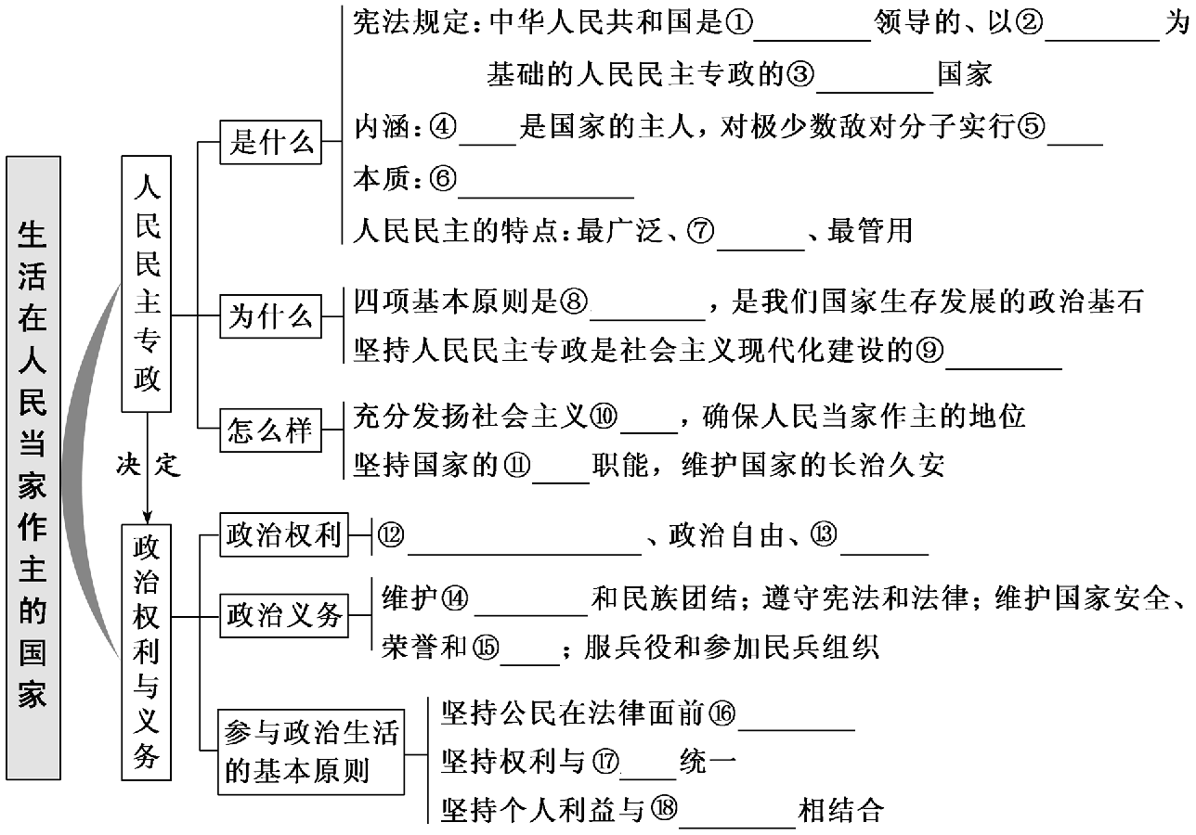

Slide 5
政治认同
通过学习，了解人民民主专政的本质与特点及坚持人民民主专政的重要性，要增强对我国这一国体的政治认同，毫不动摇地坚持人民民主专政
科学精神
自觉遵循公民参与政治生活的三个基本原则；正确处理权利与义务、个人利益与国家利益的关系
法治意识
树立宪法意识、法律意识、维护宪法权威
公共参与
行使政治权利、履行政治义务

Slide 6
复习集成块一 人民民主专政：
本质是人民当家作主
高考考点
1.宪法对我国国家性质的规定；
2.人民民主专政的本质与特点；
3.坚持人民民主专政的必要性；
4.人民民主是最广泛、最真实、最管用的民主。

Slide 7
NO.1
在“微点批注”中理解透

Slide 8
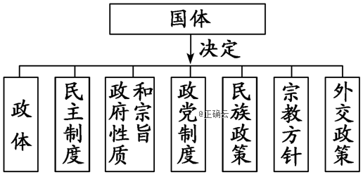

Slide 12
表现
内 容
最广泛
权利
广泛
人民享有广泛的民主权利。如选举权和被选举权、政治自由、监督权；知情权、参与权、表达权、监督权；政治、经济、文化权利等
主体
广泛
包括工人、农民、知识分子、干部、解放军指战员和其他社会主义劳动者、社会主义事业建设者、拥护社会主义的爱国者、拥护祖国统一和致力于中华民族伟大复兴的爱国者在内的全体人民，都是国家和社会的主人
最真实
保障
制度
保障
如人民代表大会制度、中国特色社会主义政党制度、民族区域自治制度、基层群众自治制度
法律
保障
我国已制定了大量有关公民基本权利的法律、法规，使宪法规定的公民基本权利的实现有了具体的法律依据，宪法规定：“国家尊重和保障人权”

Slide 13
表现
内 容
最真实
保障
物质
保障
如公民选举所需经费均由政府开支；在选举期间，国家掌握的报刊、电视、广播等都为选举活动提供相应的服务
实现
随着经济的发展和社会的进步，广大人民的利益得到日益充分的实现
最管用
表现
我国建立了一整套保障人民当家作主的制度体系
原因
这套制度体系体现了人民意志，保障了人民权益，激发了人民的创造活力，能够有效杜绝西方国家选举时开“空头支票”问题，防止出现人民形式上有权、实际上无权的现象，避免相互掣肘而导致内耗严重、效率低下的问题

Slide 15
NO.2
在“题组训练”中查缺漏

Slide 24
复习集成块二 政治权利与义务、
政治生活
高考考点
1.我国公民享有的政治权利；
2.我国公民必须履行的政治义务；
3.我国公民参与政治生活的基本原则和主要内容。

Slide 25
NO.1
在“微点批注”中理解透

Slide 26
权利
内容
意义
选举权和
被选举权
选举和被选举为国家权力机关代表的权利
是公民基本的民主权利，是公民参与管理国家和管理社会的基础和标志
政治自由
包括言论、出版、集会、结社、游行、示威的自由
是人民行使当家作主权利的重要方式，是社会主义民主的具体表现
[2]
监督权
监督的对象是任何国家机关和国家工作人员；监督权包括批评权、建议权、申诉权、控告权和检举权等
有利于维护国家利益和公民的合法利益，是人民当家作主地位的重要体现
[3]

Slide 27
批评权 | 公民对国家机关和国家工作人员的缺点和错误，有权提出要求国家机关和国家工作人员克服改正的意见
建议权 | 公民对国家机关的工作，有权提出自己的主张和建议
申诉权 | 公民对国家机关作出的决定不服，可向有关国家机关提出请求，要求重新处理
控告权 | 公民有权对违法失职的国家机关和国家工作人员的侵权行为提出指控，请求有关机关对违法失职者给予制裁的权利
检举权 | 公民有对国家机关和国家工作人员的违法失职行为向有关机关进行检举的权利

Slide 28
内容
原因
维护国家统一和民族团结
国家的统一、民族的团结，是我国顺利进行社会主义现代化建设的根本保证，也是实现公民的政治权利和其他权利的重要保证
遵守宪法和法律
宪法和法律是党的主张和人民意志相统一的体现，是公民根本的行为准则
维护国家安全、荣誉和利益
维护国家安全、荣誉和利益，是实现国家富强、民族振兴的重要保证，是公民爱国的表现，是每个公民义不容辞的职责
服兵役和参加民兵组织
为了保卫祖国，我们要自觉履行这项义务

Slide 29
原则
要求
坚持公民在法律面前一律平等的原则
公民在享有权利与履行义务方面一律平等；国家在保护公民的合法权利和依法实施处罚方面，对任何公民一律平等
[4]
坚持权利与义务统一的原则
一方面，要树立权利意识，珍惜公民权利；另一方面，要树立义务意识，自觉履行公民义务
[5]
坚持个人利益与国家利益相结合的原则
要把国家利益与个人利益结合起来；当两者发生矛盾时，个人利益要服从国家利益

Slide 32
NO.2
在“一题多变”中应用好

Slide 40
具体阐释
统一关系
在我国，公民权利与义务是统一的，二者不可分离
对应关系
权利与义务在法律关系上是相对应而存在的，权利与义务都是实现人民利益的手段和途径
同一关系
公民在法律上既是权利的主体，又是义务的主体
互补关系
权利的实现需要义务的履行，义务的履行确保权利的实现

Slide 41
去伪
存真
等同论：权利即义务，义务即权利
权利与义务有严格的界限，不能等同
割裂论：权利与义务是可以分离的
权利与义务是统一的，不能将二者割裂
先后论：先享有权利，后履行义务
这种理论实质上割裂了权利与义务的统一
侧重论：享有权利比履行义务重要
权利与义务是统一的，不能说哪个重要
均衡论：享有多少权利就履行多少义务
公民享有权利与履行义务不能完全等量
扩缩论：扩大或缩小公民的政治权利与义务
公民的政治权利与义务是法定的，不能随意扩大或缩小

Slide 48
引用
法律
如我国宪法规定：“中华人民共和国公民在法律面前一律平等。”平等是社会主义法律的基本属性
注意
内涵
公民平等地享有权利，平等地履行义务，平等地适用法律，平等地守法，平等地接受处罚，但在立法上是不平等的
不是
平均
平等不是指绝对的平均主义，不要把平等理解为享有同样的权利和履行同样的义务，如少数民族和汉族在某些方面是不一样的
反对
特权
我国宪法规定：任何组织或者个人都不得有超越宪法和法律的特权，不能凌驾于法律之上，在法律面前没有特殊的公民，反对一切特权
现实
表现
由于种种原因，现实生活中人们在行使权利、履行义务和适用法律等方面可能还存在着事实上的不平等，国家正努力采取政治、经济和文化上的政策、措施等消除这种不平等
树立
观念
公民民主法治理念的养成是依法治国、建设社会主义法治国家的重要基础，必须培育民主精神、规则意识，树立法律思维，维护宪法权威

Slide 49
NO.3
在“题组训练”中查缺漏

Slide 65
[本课综合检测]

Slide 76
Thank You !

